Slide 1

상위 5%의 비밀
- 보스턴 집 가격 요인 예측
B반 양명철

Slide 2
과제 정의
종합 실습
P 회사를 다니고 있는 30대 초반의 Y 청년은 집을 구매하려고 한다.
높은 집 값에 미치는 요인을 탐지하여 향후 노후를 대비하려고 한다.
과제 정의: 높은 집 값에 미치는 요인을 탐지
보스턴 집 값에 미치는 요인을 참고하여 집을 사고자 한다.
Y는 다음과 같은 요소에 관심을 가지고 알아보려고 한다.
1. Charles 강이 보이는 집은 더 높은 값일까?
2. 도심 연결이 편한 위치의 집 값은 비싸지 않을까?
3. 오래된 주택이 많은 지역은 집값은 어떨까?
4. 산화질소 농도는 집 값에 어떤 요인을 미칠까?
5. 범죄율과 집 가격은 상관이 있을까?
그리고 상위 5%의 집 값의 미치는 요인에 대해서 알아보려고 한다.

Slide 3
분석 계획
종합 실습
분석 목차
데이터 탐색
분포 확인 및 상관관계
파생 변수 선정 및 여러 가설 검정
집 값 예측 모형 수립 및 검정
결론

Slide 4
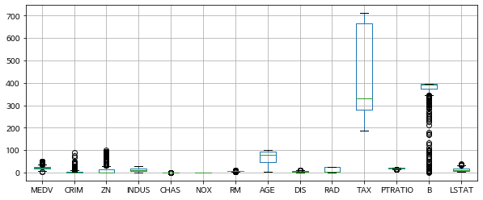
데이터 현황
종합 실습
데이터 탐색
1, 데이터 결측치: 존재하지 않는다.
2. 데이터 이상치: 그대로 둔다.
사회과학 데이터이므로 다양한 값이 존재할 수 있을 것 같다.
전체적 Box plot

Slide 5
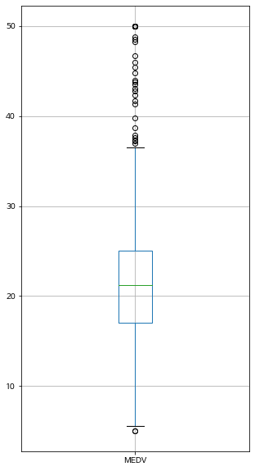
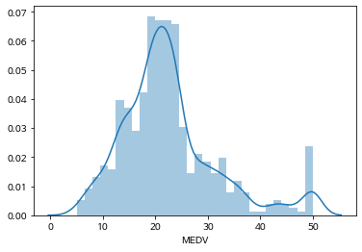
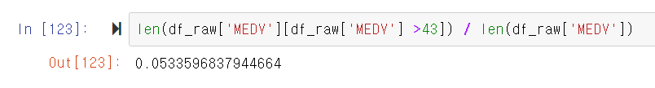
데이터 현황
종합 실습
목표 변수 MEDV 탐색
주로 20 주변에 많은 분포를 띤다.
45보다 큰 값은 상위 5%이다. (우리의 목표!)

Slide 6
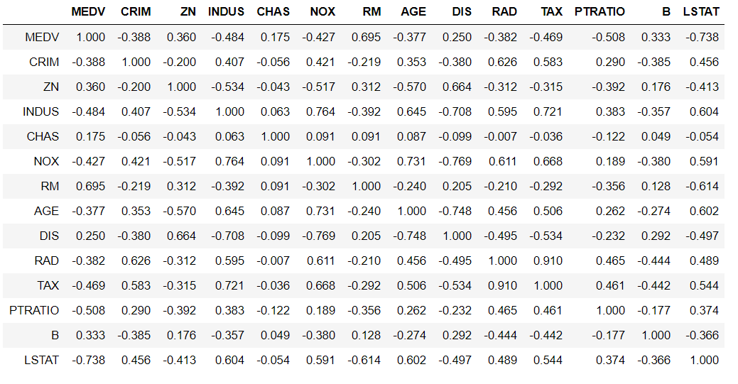
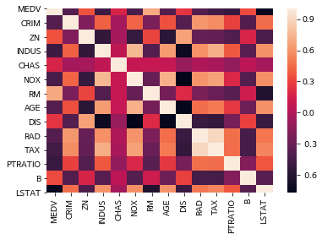
데이터 현황
종합 실습
전체 변수의 상관 관계
RM, PTRATIO, LSTAT는 MEDV와 상관 관계가 크다.

Slide 7
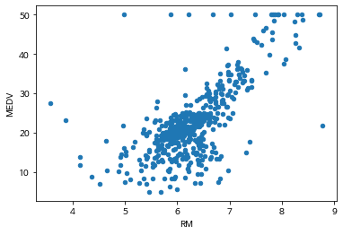
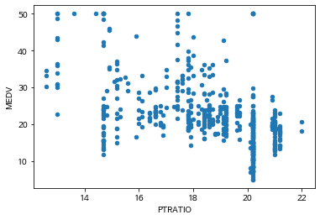
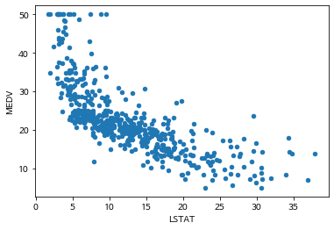
데이터 현황
종합 실습
개별 변수와 목표 변수와 상관 관계
MEDV와 RM은 0.695의 높은 상관 관계를 갖고 있다.
MEDV와 PTRATIO은 -0.5의 높은 음의 상관관계를 갖고 있다.
MEDV와 LSTAT -0.7높은 음의 상관관계를 갖고 있다.
이런 요인들을 추후 모델링할 때 눈 여겨보겠다.

Slide 8
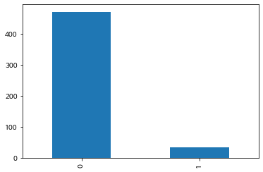
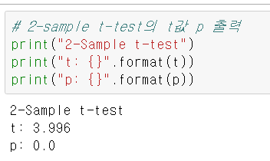
탐색적 분석
종합 실습
1. Charles 강이 보이는 집은 더 높은 값일까?
2-sample t-test 결과 p-value의 값은 0.0이다.
귀무가설을 유의수준 5%하에서 기각할 수 있다.
즉, 강 주변의 요소가 집 가격에 영향을 미친다.

Slide 9
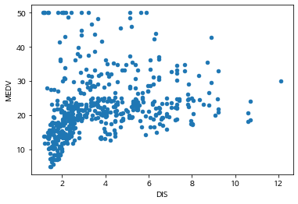
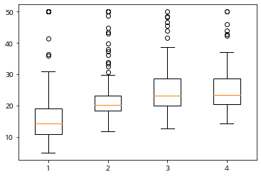
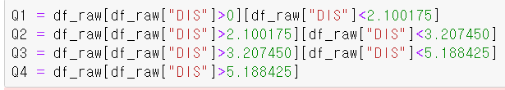
탐색적 분석
종합 실습
2. 도심 연결이 편한 위치의 집 값은 비싸지 않을까?
4분위수를 기준으로 DIS 변수를 4집단으로 분류 (파생 변수 생성)

Slide 10
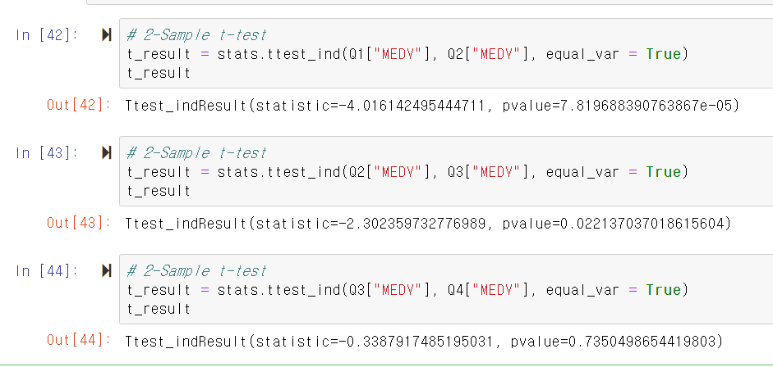
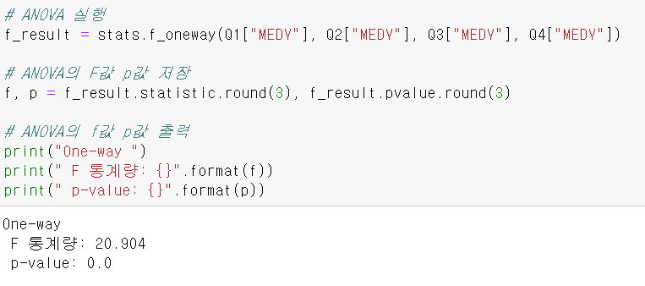
탐색적 분석
종합 실습
2. 도심 연결이 편한 위치의 집 값은 비싸지 않을까?
# ANVOA 검정
1. 가설 수립
귀무 가설: 도심 연결에 따라 집값이 차이가 없다.
대립 가설: 도심 연결에 따라 집값에 차이가 있다.
2. 유의수준: 알파 = 0.05
3. F 검정통계량 = 20.904
4. p-value가 0.0이므로, 유의 수준 0.05보다 작다.
유의수준 5%에서 귀무가설 기각을 할 수 있다.
즉, 도심 연결에 따라 집값에 차이가 있다.
Q1과 Q2, Q2와 Q3는 도심 연결에 따라 집 값에 차이가 있다.
단, Q3과 Q4는 도심 연결에 따라 집 차이가 없다.
이는 3.207450이상 정도 거리가 떨어지면 큰 차이가 없기 때문이다.

Slide 11
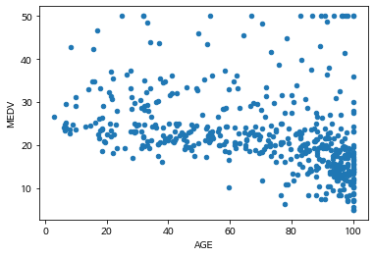
탐색적 분석
종합 실습
3. 오래된 주택이 많은 지역은 집값은 어떨까?
Age와 MEDV상관 계수는 -0.377이다.
Crime이 높으면 MEDV값이 낮음을 알 수 있다.
하지만 CRIME값이 낮을 때는 MEDV 값이 다양하다.
추후 분석을 통해 AGE의 요인을 알아보도록 하겠다.

Slide 12
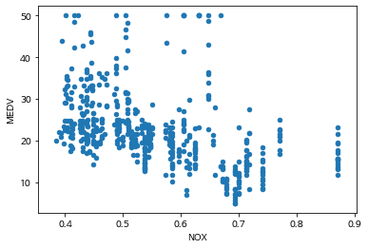
탐색적 분석
종합 실습
4. 산화질소 농도가 높으면 어떨까?
NOX MEDV상관 계수는 -0.427이다.
Crime이 높으면 MEDV값이 낮음을 알 수 있다.
하지만 CRIME값이 낮을 때는 MEDV 값이 다양하다.
추후 분석을 통해 NOX의 요인을 알아보도록 하겠다.

Slide 13
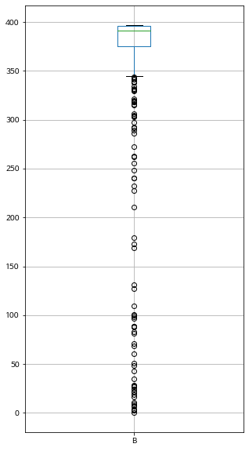
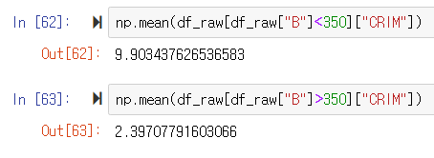
파생 변수 생성
종합 실습
흑인들이 많으면 범죄율은 높을까?
흑인들 인구의 비율이 350을 기준으로 나누어 보았다.
(Box plot 하한 값)
일반적인 편견으로 흑인들이 많으면 범죄수가 높을 것으로
생각할 수 있다.
하지만, 흑인들이 적은 (350보다 적은) 값은 범죄 평균이 9.9
흑인들이 많은 (350보다 큰) 값은 범죄 평균은 2.4
흑인이 적은 지역에 범죄 비율이 낮게 있음을 알 수 있다.

Slide 14
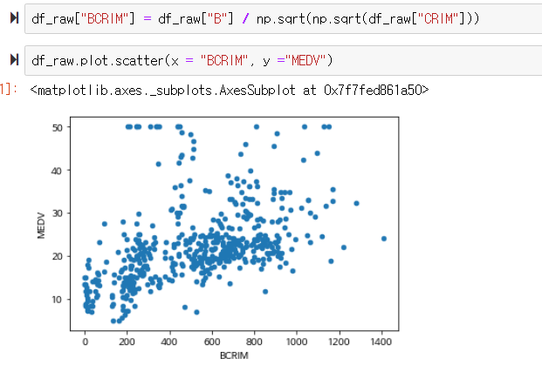
파생 변수 생성
종합 실습
흑인들이 많으면 범죄율은 높을까?
BCRIM이라는 새로운 파생 변수를 만들었다.
BCRIM = B / sqrt(CRIM)
이 공식을 사용하여 구성하였다.
BRIM은 흑인이 많을 수록 크고, 범죄율이 적을 수록 크다. (흑인의 범죄 비율과 반비례)

Slide 15
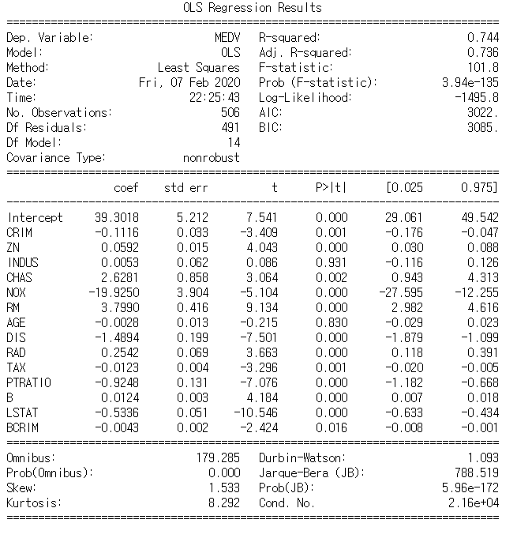
회귀 분석
종합 실습
어떤 요소들이 집 값에 영향을 미칠까?
Adj R-squared는
74.4%의 설명력을 갖고 있다.
INDUS와 AGE의 변수만을 제외하고 대부분의 변수들이 유의수준 5%하에서 유의하다.
특별히 NOX의 회귀계수는 -17.7666이다.
NOX의 값이 높을 수록 집 값은 떨어진다.

Slide 16
회귀 분석
종합 실습
어떤 요소들이 집 값에 영향을 미칠까?
부정적 요소:
CRIM, NOX, DIS, TAX, PTRATIO, LSTAT
긍정적 요소:
CHAS, RM, RAD
중립적 요소(회귀 계수가 0에 가까움):
ZN, INDUS, AGE, B, BCRIM
일반적인 통념대로 범죄율이 높을 수록, 산화질소가 높을 수록(공해가 안좋을 수록), 중심지로부터 멀수록, 세금이 많을 수록, 학생당 교사 비율이 높을 수록(교육 환경이 안좋을 수록) 저소득 비율이 높을 수록 집 가격이 낮다.
강가 조망이 보일 수록, 주거당 평균 객실 수가 많을 수록, 고속도로 접근이 좋을 수록 집 값이 높다.
중립적인 요소: 주거지 비율과 비소매업 비율, 흑인 비율, 흑인들의 범죄율 지표는 집 값에 미치는 영향이 적다.

Slide 17
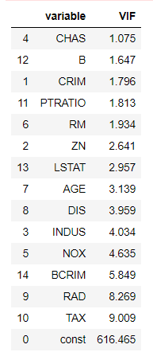
회귀 분석
종합 실습
다중 공선성 확인
모든 변수가 VIF가 10미만으로 독립 변수 간에 다중공선성은
존재하지 않는다.

Slide 18
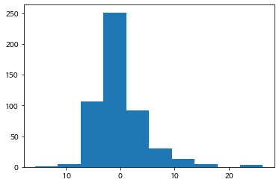
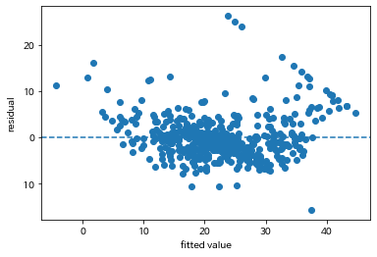
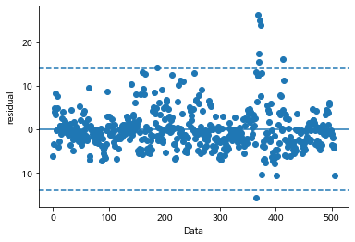
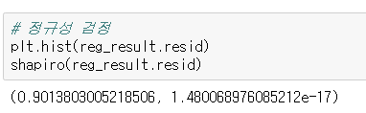
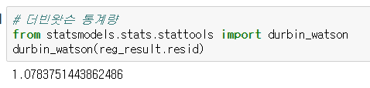
회귀 분석
종합 실습
회귀 모형 가정
# 정규성 검정
그래프 모양을 보니 정규성을 따르는 것같다.
엄밀한 분석을 위해 shapiro 검정을 해본다.
[shapiro 검정 결과]
p-value가 유의 수준 0.05보다 적다.
유의수준 5%에서 귀무가설 기각을 할 수 있다.
즉, 정규성이 있다고 할 수 없다. (정규성이 없다.)
# 등분산성 검정
"--(점선)"을 기준으로 볼 때 오른쪽 위 아래에 점들이 몰려 있다.
등분산성을 만족한다.
# 독립성 검정
"--(점선)"을 기준으로 볼 때
오른쪽 상단에 잔차가 나오긴 했지만,
대체적으로 독립성을 만족한다.

Slide 19
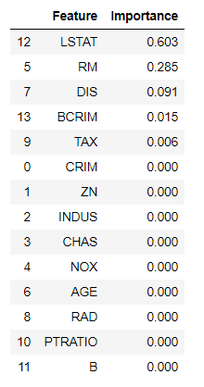
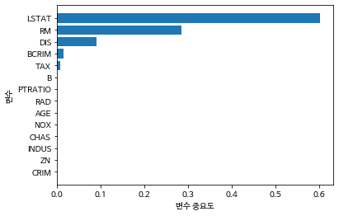
의사결정나무
종합 실습
어떤 요소들이 집 값에 영향을 미칠까?
min_samples_leaf = 5
min_samples_split = 20 max_depth = 4
Training Score: 0.853
Test Score: 0.845
회귀분석에서는
NOX, RM, DIS, CHAS순으로 영향력이 높았다.
반면, 의사결정나무에서는
LSTAT, RM, DIS, BCRIM순으로 영향력이 높다.

Slide 20
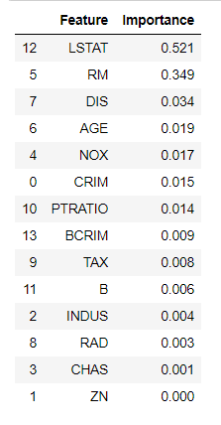
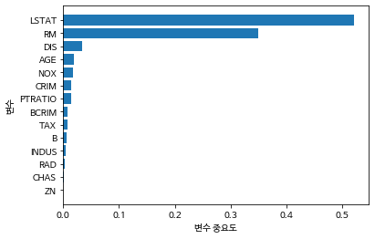
랜덤 포레스트
종합 실습
어떤 요소들이 집 값에 영향을 미칠까?
n_estimators = 120
min_samples_leaf = 4
min_samples_split = 10 max_depth = 8
Training Score: 0.921
Test Score: 0.881
회귀분석에서는
NOX, RM, DIS, CHAS순으로 영향력이 높았다.
의사결정나무에서는
LSTAT, RM, DIS, BCRIM순으로 영향력이 높았다.
반면, 랜덤포레스트에서는
LSTAT, RM, DIS, AGE 순으로 높다.

Slide 21
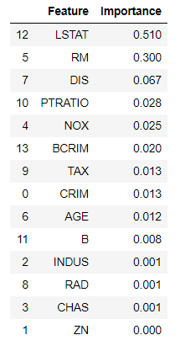
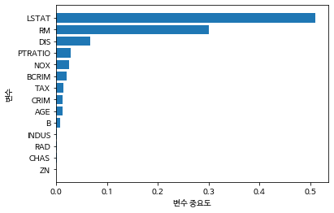
그래디언트 부스트
종합 실습
어떤 요소들이 집 값에 영향을 미칠까?
n_estimators = 100
min_samples_leaf = 6
min_samples_split = 28 max_depth = 8
learning_rate = 0.1
Training Score: 0.971
Test Score: 0.907
회귀분석에서는
NOX, RM, DIS, CHAS순으로 영향력이 높았다.
의사결정나무에서는
LSTAT, RM, DIS, BCRIM순으로 영향력이 높았다.
랜덤 포레스에서는
LSTAT, RM, DIS, AGE 순으로 영향력이 높았다
그래디언트 부스트에서는
LSTAT, RM, DIS, PTRATIO 순으로 영향력이 높다.

Slide 22
모델링 & 요약
종합 실습
각 모델 비교
 | 회귀분석 | 의사결정나무 | 랜덤포레스트 | 그래디언트 부스트팅
특징 | 선형성 | 비선형성 | 비선형성 | 비선형성
R square/ score | Adj R-squared 0.734 | Training Score: 0.921 Test Score: 0.881 | Training Score: 0.921 Test Score: 0.881 | Training Score: 0.971 Test Score: 0.907
영향이 높은 변수(4가지) | NOX, RM, DIS, CHAS | LSTAT, RM, DIS, CRIM | LSTAT, RM, DIS, AGE | LSTAT, RM, DIS, PTRATIO
공통적으로 높은 영향이 높은 변수:
RM(방 수), DIS (도심으로부터 거리)
영향이 높은 변수는 모델이 선형성 여부에 따라 달라진다.
의사결정나무와 랜덤포스트와 그래디언트부스트는 둘 다 비선형 모델이므로 영향이 높은 변수가 비슷

Slide 23
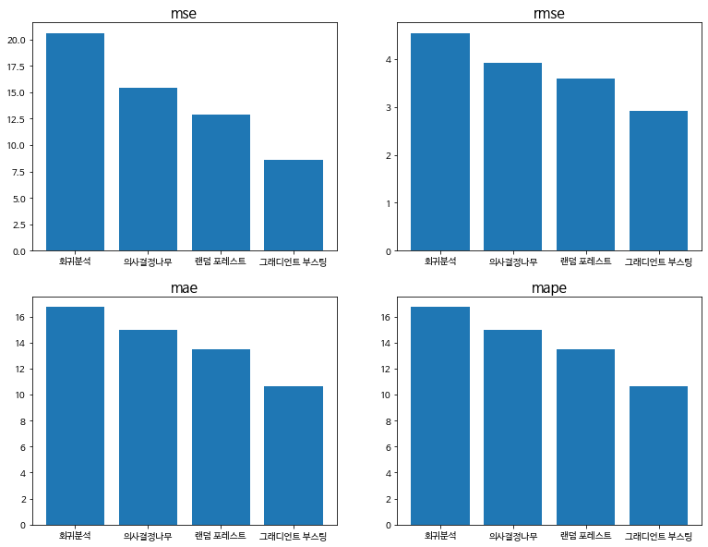
모델링 & 요약
종합 실습
각 모델 비교
Train test: 70%
Test test: 30%
각 모델별로 MSE, RMSE, MAE, MAPE를 비교해보았다.
회귀분석, 의사결정나무, 랜덤 포레스트, 그래디언트 부스팅 순으로 작아짐을 볼 수 있다.
회귀분석보다 다른 모델이 비선형적이기 때문에 오차가 적다.
의사결정나무보다 랜덤 포레스트는 다양한 의사결정 나무를 사용하여서 오차가 적다.
랜덤 포레스트보다 그래디언트 부스팅은 오차를 더 줄이는 모델이서 오차가 적다.

Slide 24
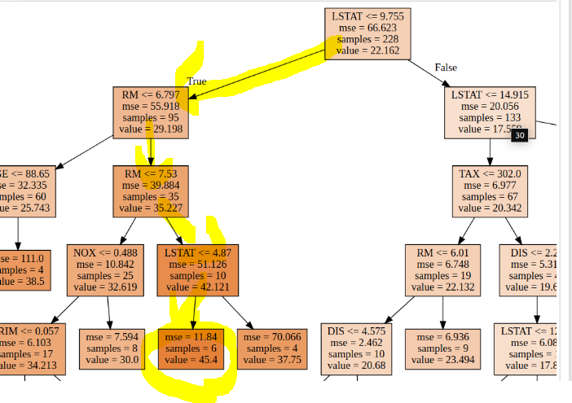
개선방향 또는 결론
종합 실습
상위 5%의 비결을 따라가 보자
MEDV의 값이 43보다 큰 값은 상위 5%이다.
RM >7.53이고 LSTA <= 4.867
즉, 주거당 평균 객실 수가 7보다 크고 (대형 집)
저소득층 비율이 4.867보다 적은 지역이다.
2가지 변수로 상위 5%의 집 가격을 분별한다.

Slide 25
개선방향 또는 결론
종합 실습
결론
- 개선방향: 4가지 모델을 앙상블을 하여 사용하는
각 모델별로 중요한(영향이 높은) 변수가 다르다.
랜덤포레스트와 그래디언트 부스팅은 개별 트리 분석이 어렵고
트리가 점진적으로 복잡해지는 경향과 다양한 차원이 크고
희소한 데이터에 성능이 미흡한 것을 보완할 수 있다.
결론:
집 가격에 영향을 미치는 대표적 요소
LSTAT(저소득층 비율), RM(방의 수), NOX(산화질소 농도)가
가장 중요한 요소로 고려된다.
고가의 집은
1. 저소득층 비율이 적고
2. 방의 수가 많고
3. 환경이 좋을 수록 (NOX가 적을 수록)
더 좋은 집이라고 할 수 있다.

Slide 26
Lesion Learn
종합 실습
실습 과정을 통해 배운 또는 느낀 통찰, 아이디어, 애로사항 등을 정리합니다
배운 점: 교육 과정 내에서 통계, 빅데이터 분석을 다양하게 적용할 수 있었다.
이를 통해 배운 내용을 확실히 익힐 수 있었다.
느낀 통찰: 기존에 상식적으로 알고 있던 변수들이 집 값에 어떻게 영향을 미치는지를 ‘‘파악할 수 있었다.
예를 들어 범죄율이 높을 수록, 산화질소가 높을 수록(공해가 안좋을 수록), 중심지로부터 멀수록, 세금이 많을 수록,
‘학생당 교사 비율이 높을 수록(교육 환경이 안좋을 수록) 저소득 비율이 높을 수록 집 가격이 낮다.
강가 조망이 보일 수록, 주거당 평균 객실 수가 많을 수록, 고속도로 접근이 좋을 수록 집 값이 높다.
중립적인 요소: 주거지 비율과 비소매업 비율, 흑인 비율, 흑인들의 범죄율 지표는 집 값에 미치는 영향이 적다.
하지만, 기존의 통념과 다른 부분도 있었다.
흑인 비율, 흑인들의 범죄율 지표는 집 가격에 부정적인 요소로 나타날 것으로 생각하였다.
하지만 회귀분석에서는 그다지 큰 요인이 아니었다.
예상외로 흑인들의 범죄율(BCRIM)은 의사결정나무, 랜덤포레스트, 그래디언트 부스팅 등 비선형적인 모델에서 어느 정도 요인을 미쳤다.
그리고 기존 통념과는 다르게 흑인들의 범죄율(BCRIM)은 집 값과 음의 상관 관계를 가진 변수 였다.
상식으로만 아는 것에서 넘어서 직접 분석하여 결과를 파악하는 것이 중요하다고 느꼈다. 변수들이 어느 정도로 영향을 미치는지를 알 수 있다.
아이디어: 기존의 흑인 비율과 범죄율을 사용하여 파생변수를 만들었다.
비선형 모델에서 유의하였다.
애로 사항: 이상치를 제거하지 않고 모델을 돌렸는데,
다음에는 특이한 이상치를 찾아서 제거해보고 싶다.

Slide 27
핵심인자 정리 템플릿(참조용)
종합 실습
핵심인자 선정을 위한 분석 과정에서 나온 결과를 순위 등으로 종합 정리합니다.
각자 필요한 형식으로 변경해서 사용하세요(엑셀 파일 제공)
변수 | 변수 설명 | 변수 역할 | 변수 형태 | 분석 제외 사유 | 탐색적 기법 |  |  | 모델링 기법 |  |  | 선정 (사유)
 |  |  |  |  | 그래프 | 검정 | 상관분석 | 회귀분석 | DT | RF
MEDV | 주택가격(중앙값) | 목표변수 | 연속형 | 모두 사용 | O |  | O | O | O | O | 0. 목표 변수
CRIM | 범죄율 | 설명변수 | 연속형 | 모두 사용 | O |  | O | O | O | O | 사용
ZN | 주거지 비율 | 설명변수 | 연속형 | 모두 사용 | O |  | O | O | O | O | 사용
INDUS | 비소매업 비율 | 설명변수 | 연속형 | 모두 사용 | O |  | O | O | O | O | 사용
CHAS | 강 조망 여부(1-조망,0-비조망) | 설명변수 | 이산형 | 모두 사용 | O | 2sample T-test | O | O | O | O | 5. 선형 모델
NOX | 산화질소 농도 | 설명변수 | 연속형 | 모두 사용 | O |  | O | O | O | O | 3. 선형 모델
RM | 주거당 평균 객실 수 | 설명변수 | 연속형 | 모두 사용 | O |  | O | O | O | O | 2. 비선형 모델
AGE | 노후 건물 비율 | 설명변수 | 연속형 | 모두 사용 | O |  | O | O | O | O | 사용
DIS | 중심지(노동센터) 접근 거리 | 설명변수 | 연속형 | 모두 사용 | O | ANOVA | O | O | O | O | 4. 선형/비선형 공통 모델
RAD | 고속도로 접근 편이성 지수 | 설명변수 | 연속형 | 모두 사용 | O |  | O | O | O | O | 사용
TAX | 재산세율 | 설명변수 | 연속형 | 모두 사용 | O |  | O | O | O | O | 사용
PTRATIO | 학생당 교사 비율 | 설명변수 | 연속형 | 모두 사용 | O |  | O | O | O | O | 사용
B | 흑인 인구 비율 | 설명변수 | 연속형 | 모두 사용 | O |  | O | O | O | O | 사용
LSTAT | 저소득층 비율 | 설명변수 | 연속형 | 모두 사용 | O |  | O | O | O | O | 1. 비선형 모델

